Slide 1
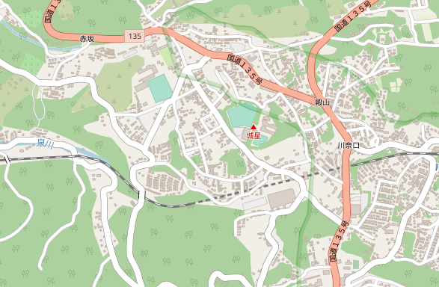
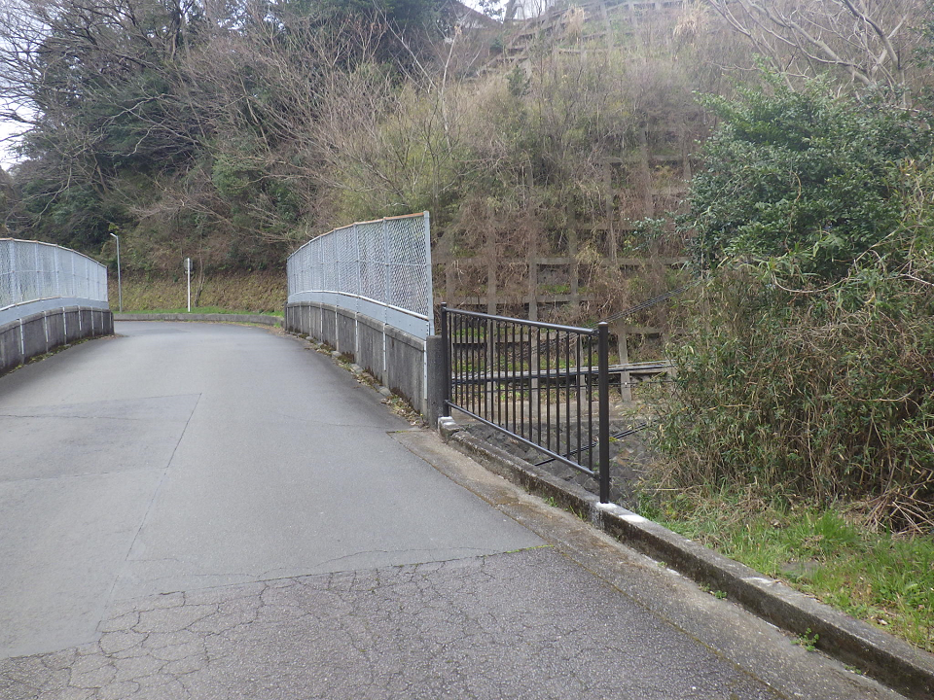
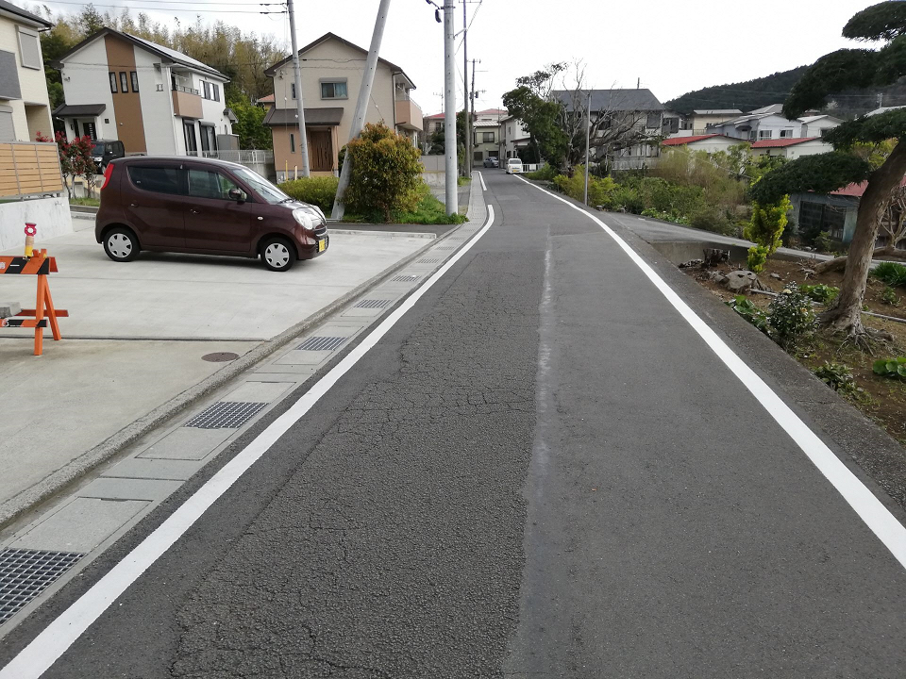
〇〇保育園対策箇所図（イメージ図）
別添2
【対策検討メンバー】 〇〇市〇〇課、〇〇事務所、〇〇警察署、交通安全協会
① 路線名：〇〇線
＜危険の状況＞
・交通量が多いが、防護柵がなく、落下の危険がある箇所がある
＜対策内容＞
・【市道路管理者】ガードパイプの設置
② 路線名：〇〇線
＜危険の状況＞
・道幅が狭く、区画線等がない
＜対策内容＞
・【市道路管理者】区画線（外側線）の設置
〇〇保育園
ⒸOpenStreetMap contributors

